Slide 1
上节复习
对象指针
要使用成员变量或成员函数，通过对象的.来访问，或者对象指针的->
对象作为函数参数
可以用对象指针或对象引用作为参数，减少空间浪费
类程序结构
分拆为类实现和类使用拆分成两个文件
类实现存放在头文件.h中，主函数使用类的代码存放在cpp中，并include头文件

Slide 2
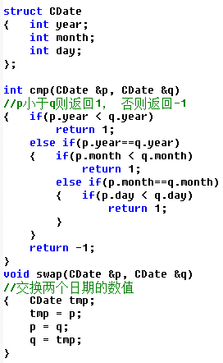
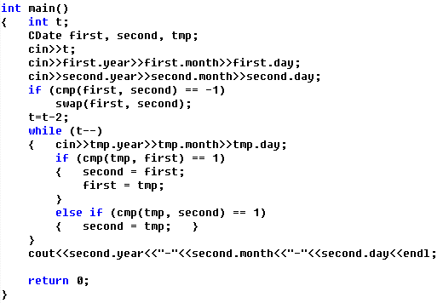
程序讲解
谁是老二，以结构体存储学生生日，找出第二小的日期

Slide 3
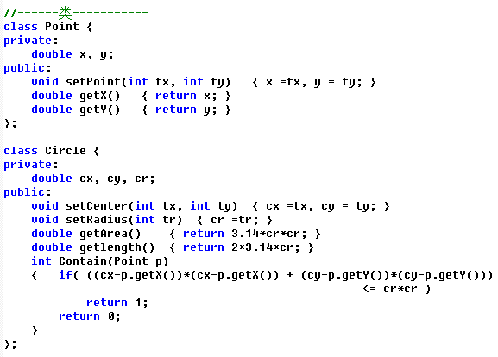
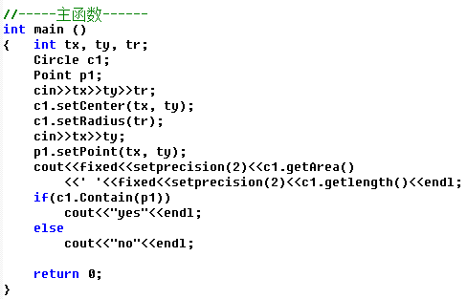
程序讲解
点和圆的类定义

Slide 4
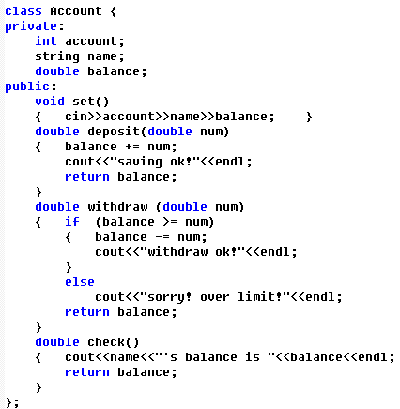
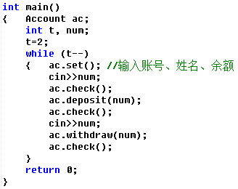
程序讲解
存折类定义和存取款功能

Slide 5
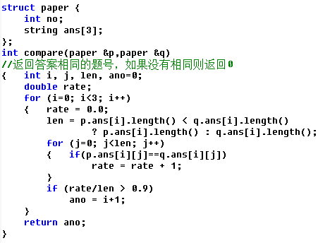
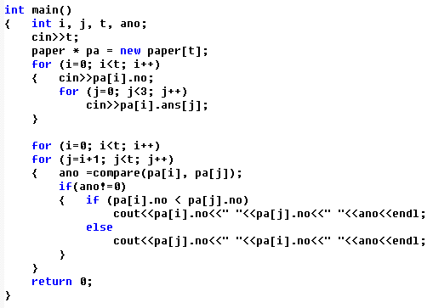
程序讲解
抄袭查找，用结构体存储试卷答案，比较雷同

Slide 6
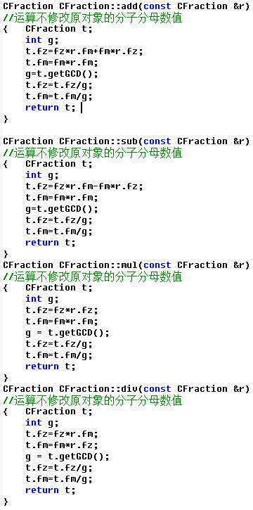
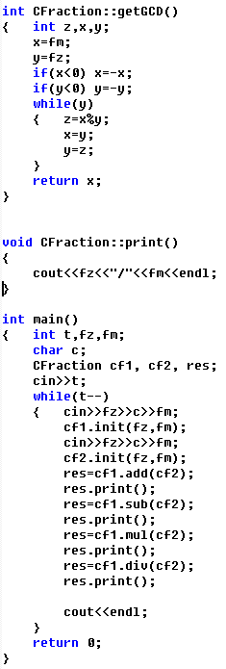
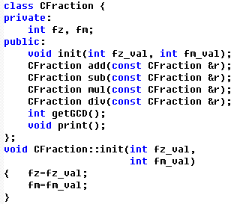
程序讲解
分数类定义和分数运算实现

Slide 7
6.类的程序结构
类作用域，声明类时使用的{ }内作为类作用域
在类作用域中声明的标识符只在该类中具有可见性
成员名限定：类中成员名字可以使用类名和作用域运算符来显式指定
例如 Class::prar
类作用域包含了类中成员函数的作用域
A.要注意在类成员函数中，不要使用与类成员变量同名的变量
Class X
{ public:
void f1();
void f2();
protected:
int m;
}；
void X::f1()
{ m = 2; } //m是类X的成员变量
void X::f2()
{ int m;
m = 2; //m是函数f2中定义的新变量
//类X的成员变量m被隐藏掉了
}

Slide 8
6.类的程序结构
在实际应用中，我们不鼓励重名，不能贪方便就乱用变量名，在真实的编程中，变量名都应该是有意义
课本P253-254虽然列举了很多重名的例子，但都不可取
在C++中使用“using namespace std;”，就是把C++标准程序库中的所有标识符都定义在一个名为std的命名空间中，避免它和其他第三方的标识符重名。
例如cout、endl这些都是在std的命名空间中
我们自己定义的变量与函数使用默认的“全局”空间global中。

Slide 9
6.类的程序结构
当碰到无法避免的重名时，可用命名空间的方法来区别
#include <iostream>
using namespace std ;
namespace s1
{ void greeting()
{ cout<<"Hello from s1.\n" ; }
}
namespace s2
{ void greeting()
{ cout<<"Greetings from s2.\n" ; }
}
void big_greeting()
{ cout<<"A Big Global Hello!\n" ; }
int main()
{
{ using namespace s2 ; //使用s2/std/全局三个命名空间
greeting();
}
{ using namespace s1 ;//使用s1/std/全局三个命名空间
greeting();
}
big_greeting(); //使用了std和全局两个命名空间
return0 ;
}

Slide 10
面向对象程序设计
第十二章 构造函数

Slide 11
本章主要内容
构造函数的引入
构造函数的基础用法
析构函数
自定义构造函数
类成员的构造
构造对象的顺序

Slide 12
1.构造函数的引入
定义一个类的类型和定义一个结构类型一样，并不涉及内存空间的分配，所以用直接在类定义中指定数据成员初始值的方式来初始化类对象是行不通的，比如：
class CDate
{ private:
int year = 2015; //error
int month = 3; //error
int day = 30; //error
……
};
类对象的初始化只有在它被定义之后，根据类定义中数据成员的类型来分配相应的内存空间，然后才能初始化。
一个类可以定义多个对象，每个对象的初始值可以不同。那么类对象定义之后，怎样对其初始化呢？

Slide 13
1.构造函数的引入
首先看看结构变量的初始化：
struct SStudent
{ char name[10];
float grade_point_average;
};
SStudent a = {"张三", 3.2};
类对象的初始化能否采用同样的方法呢，例如：
class CDate
{ private:
int year, month, day;
};
CDate today = {2015, 3, 30}; //ERROR
答案是不行！，因为由于类的封装性要求，不能直接将初始值与私有成员相对应，而是必须调用公有的成员函数来完成类对象的初始化。

Slide 14
1.构造函数的引入
一个对象的初始化：
class CDate
{private:
int year, month, day;
char *p_date_name;
public:
void init(int y, int m, int d, char *p_day_name)
{ year=y; month=m; day=d;
p_date_name = new char[strlen(p_day_name)+1];
strcpy(p_date_name, p_day_name);
}
……
};
void main()
{ CDate today;
today.init(2015, 4, 5, "Qingming Festival");
}
上述方法是可行的，但要在创建对象后主动调用初始化函数，并不能自动初始化。

Slide 15
1.构造函数的引入
综上所述，对象的初始化有以下限制：
类的数据成员不能在类定义中直接初始化，因为类定义只是描述格式，没有分配空间
因为类要保护成员，因此private权限的数据成员不能被直接访问
当类对象的初始化必须通过显式地调用专门的成员函数来实现，会加重主函数设计人员对数据的具体格式和类型的关注，不利于信息隐藏。
C++提供一种称为构造函数的成员函数，在创建对象的同时会发生一个对构造函数的自动隐式地调用。完成对象的初始化工作。
其定义格式为：
类名::类名(<参数列表>)
{
函数体
}

Slide 16
1.构造函数的引入
构造函数的特征
构造函数的函数名与类名相同。
当用类去定义一个对象时，系统会自动调用构造函数
用new运算符动态创建对象时，系统也会自动调用构造函数。
构造函数可以带参数，因此可以重载。
构造函数不能有返回类型(包括void)，也即构造函数的函数体内不能有return 返回值的语句，但是可以有无返回值的return。
只有在分配空间时，构造函数才会被调用

Slide 17
2.构造函数的基础用法
构造函数的参数一般由需要初始化的类对象的数据成员的个数和类型来确定。定义对象时将实参传递给构造函数实现对象的初始化。对象按照定义的顺序进行构造。
构造函数的使用是在定义对象的同时根据提供相应的初始值参数。系统会根据参数个数和类型，自动匹配构造函数的参数。
class Desk{
public:
Desk(); //构造函数声明
private:
int weight;
int high;
int width;
int length;
};
Desk::Desk() //构造函数定义，无参构造
{ weight=10;
high=5;
width=5;
length=5;
cout <<weight <<" " <<high <<" " <<width <<" " <<length <<endl;}
}
void main()
{ Desk da; //自动调用Desk() }//内存操作是？？

Slide 18
2.构造函数的基础用法
构造函数可类内定义，也可类外定义
class CDate
{ private:
int year, month, day;
public:
CDate(int y, int m, int d) //有参构造函数，类内定义
{ year=y; month=m; day=d;
cout << "constructor called " << endl; }
};
void main()
{ CDate today(2015, 3, 30);
CDate *p_birthday = new CDate[3]; //error
//有参构造带来新问题，不能创建对象数组
}
CDate::CDate(int y, int m, int d) //类外部定义
{ year = y; month = m; day = d; }

Slide 19
2.构造函数的基础用法
如果没有定义构造函数，C++编译程序会为每个类提供一个不带参数且函数体为空的构造函数。
如果自定义了一个构造函数，则系统不会再提供默认的空构造函数。
当自定义的构造函数带有参数时，则在定义一个对象时要带相应参数
如果定义对象时不带初始值，则要定义一个无参的构造函数。
创建对象数组，就一定要有无参构造或者构造函数带默认值
class CDate //构造函数重载，包含有参构造和无参构造
{ private:
int year, month, day;
public:
CDate(int y, int m, int d) //有参构造函数，类内定义
{ year=y; month=m; day=d;
cout << "constructor called " << endl; }
CDate(); //无参构造函数，类外定义
};
CDate::CDate()
{ year = 2015; month = 1; day = 1;
cout << " constructor called " << endl; }
void main()
{ CDate day[5];
CDate today(2015, 3, 30);
CDate *pb = new CDate[3];
//上述构造函数调用几次？？
//能否将构造函数设为Private
}

Slide 20
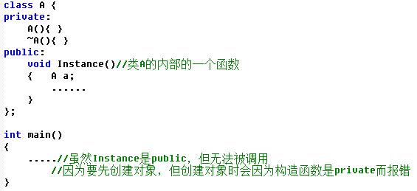
2.构造函数的基础用法
构造函数默认是public，表示允许从外部创建一个类的对象，或者说这个类是对外使用的。
当构造函数设为private或protected，则表示不希望从外部创建一个类对象
当构造函数设为是protected ，表示这个类用于子类继承中。
当构造函数设为是private 遇到的困境

Slide 21
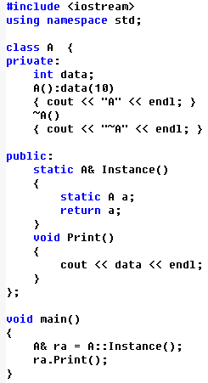
2.构造函数的基础用法
当构造函数设为是private ，应用场景一般是静态成员

Slide 22
2.构造函数的基础用法
构造函数类内调用 P267 ch12-2
//分析程序输出
class Student{
public:
Student()
{ cout <<"constructing student.\n";
semesHours=100;
gpa=3.5;
}
private: //其他公共成员
int semesHours;
float gpa;
};
class Teacher{
public:
Teacher()
{ cout <<"constructing teacher.\n"; }
};
class TutorPair{
public:
TutorPair()
{ cout <<"constructing tutorpair.\n";
noMeetings=0;
}
private:
Student student;
Teacher teacher;
int noMeetings; //会晤次数
};
void main()
{ TutorPair tp;
cout <<"back in main.\n";
}

Slide 23
3.析构函数
析构函数是用于对包含有指向动态分配的堆内存的指针、文件句柄等数据成员的类对象在撤消时释放其所占用的系统资源的一种自动隐式调用的成员函数
析构函数定义格式为：
类名::~类名()
{
函数体
}

Slide 24
3.析构函数
析构函数的特点
析构函数的函数名是在类名前加‘~’字符。
析构函数没有参数，因此不可以重载。
当类对象按作用域规则撤消时会自动隐式调用该类对象所属类的析构函数。
析构函数与构造函数一样不能有返回类型(包括void)，也即析构函数的函数体内不能有return 返回值的语句，但是可以有无返回值的return。

Slide 25
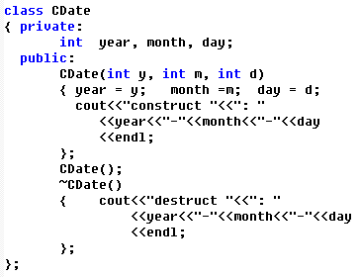

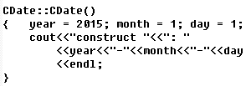
3.析构函数
析构函数举例
//何时调用析构函数
//上述代码的输出结果
//加入delete [] pday的输出结果

Slide 26
3.析构函数
析构函数的特点
用delete p运算符来撤消p指向的一个用动态创建的类对象时，会自动调用该类的析构函数。撤销对象数组时要带[]，即delete [] p;此时析构函数调用次数与数组中对象个数相同。
析构函数调用的顺序与对象被构造的顺序相反，即最先构造的对象将被最后析构。
如果没有定义析构函数，C++编译程序会为每个类提供一个不带参数且函数体为空的析构函数。如果定义了，则不会提供。

